Slide 1
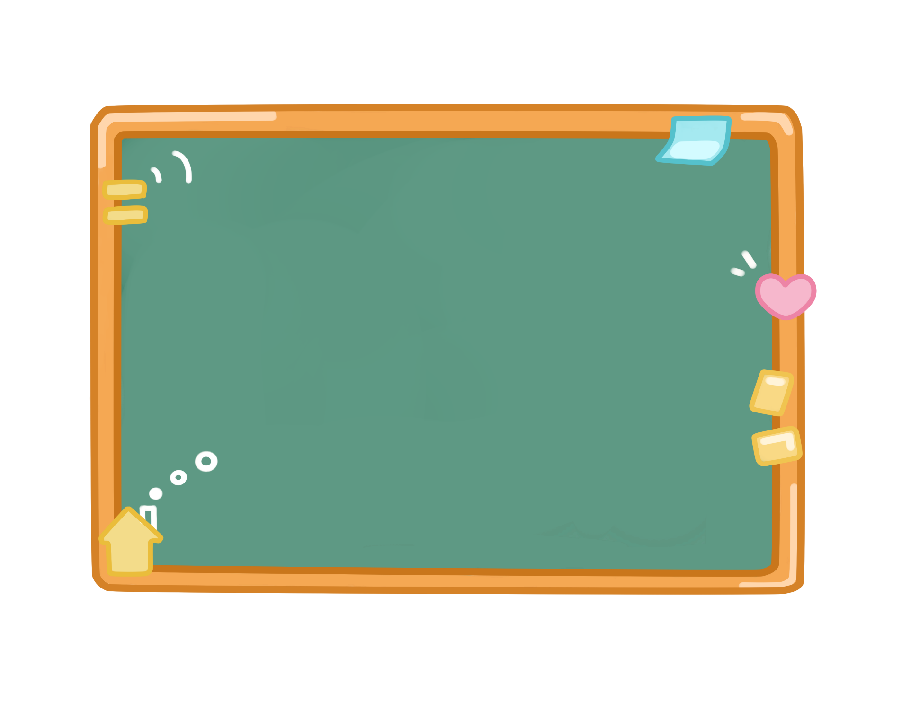



Slide 2



BÀI 68: ÔN TẬP CÁC SỐ TRONG PHẠM VI
1 000

Slide 3



Slide 4

5
Tìm chữ số thích hợp.
?
2 9 < 210
890 < 90
0
?
9
45 > 458
701 > 70
?
?
9
0

Slide 5



Slide 6


